Slide 1
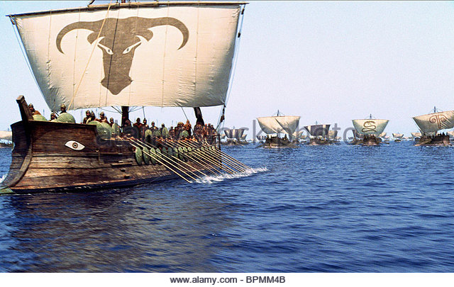
Интерпретация стихотворения О.Мандельштама «Бессонница.Гомер. Тугие паруса»

Slide 2
«Меня нужно понять- либо меня нет» (М.И.Цветаева)
Встреча
«из глубины»
«художествен
ный помысел»
«к глубине»
Путь автора
Путь читателя
«на поверхность»
«от поверхности»

Slide 3
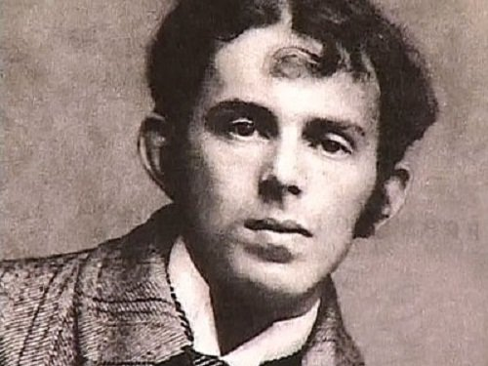
… «Который час? его спросили здесь,
А он ответил любопытным: «вечность»…
О.Мандельштам

Slide 4
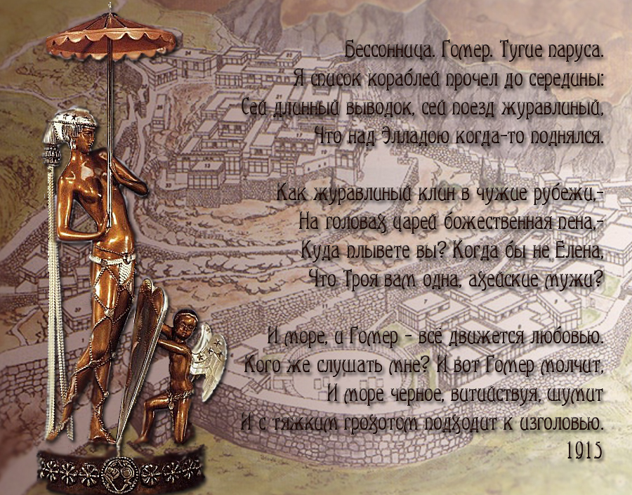
Осип Мандельштам

Slide 5
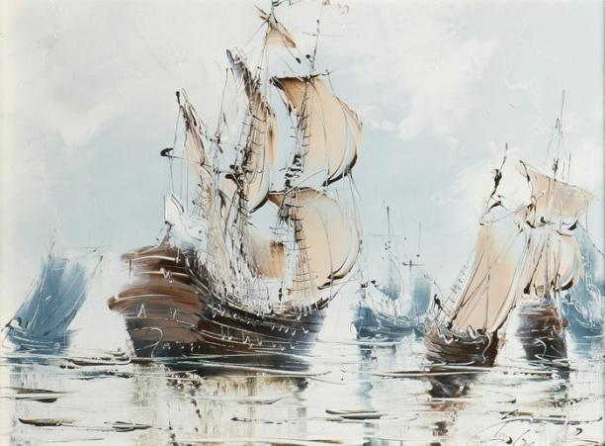

Slide 6
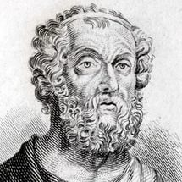
Бурно летели, зыбей не касаяся медною осью:
К стану ахейскому мчалися быстроскакучие кони…
«Илиада»,песнь 13 «Битва на кораблях»,перевод Н.И. Гнедича

Slide 7
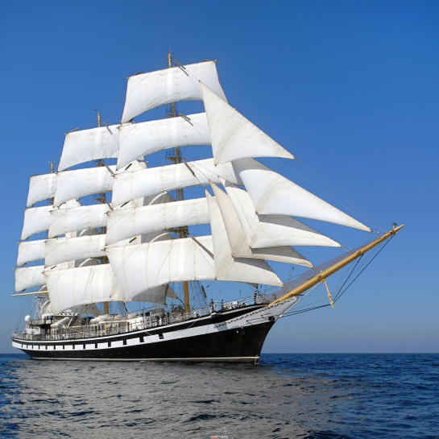

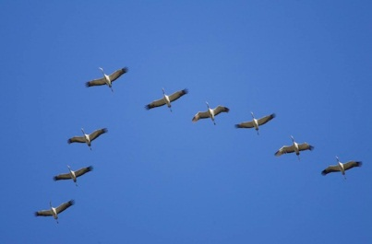
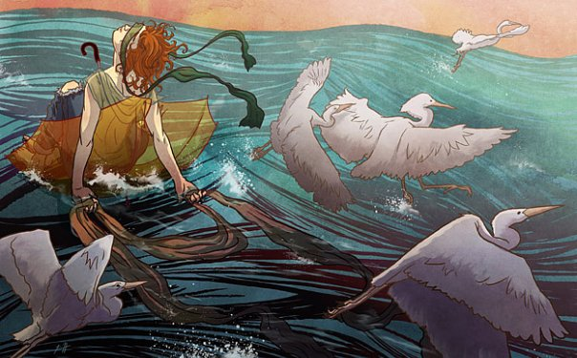


Slide 8

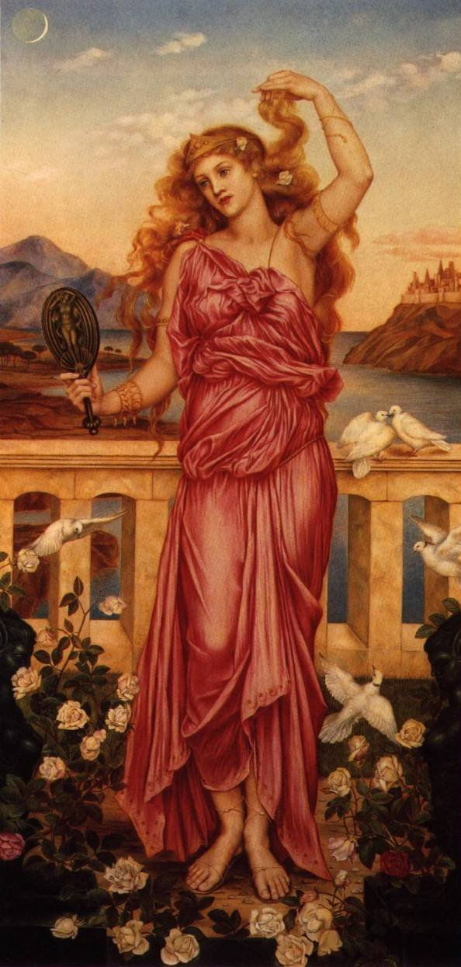
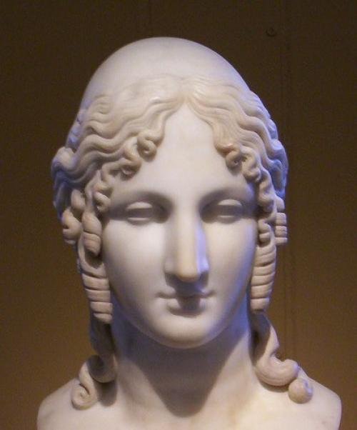
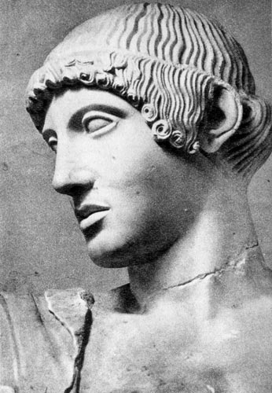
Как журавлиный клин в чужие рубежи,-
На головах царей божественная пена,-
Куда плывёте вы? Когда бы не Елена,
Что Троя вам одна, ахейские мужи?

Slide 9
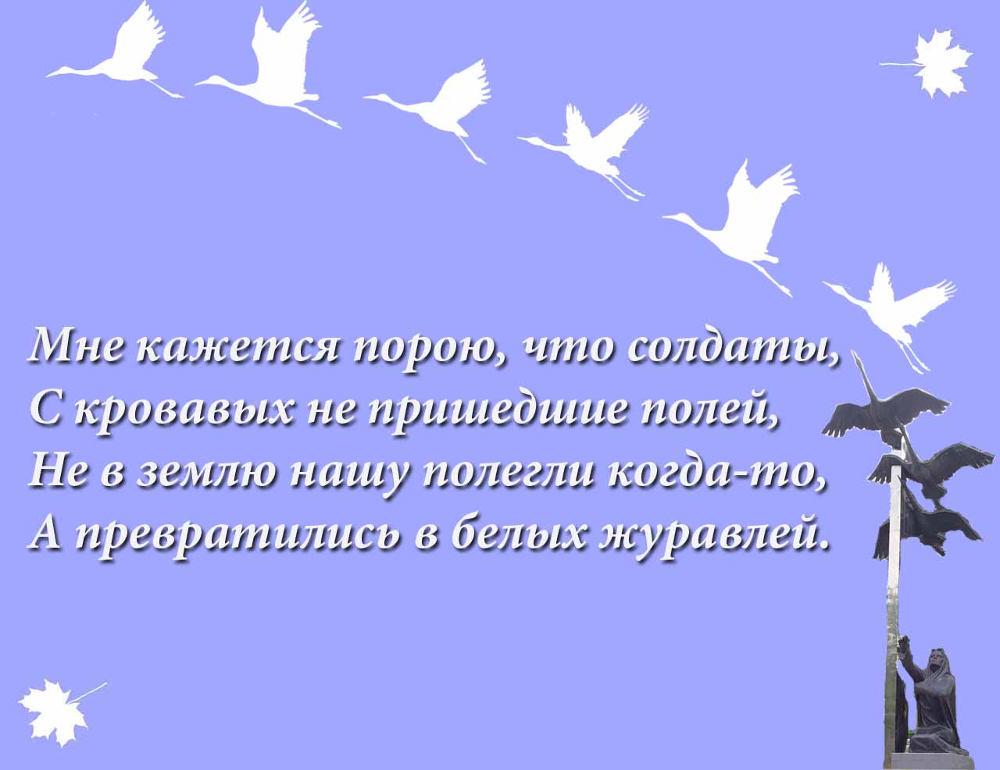

Slide 10
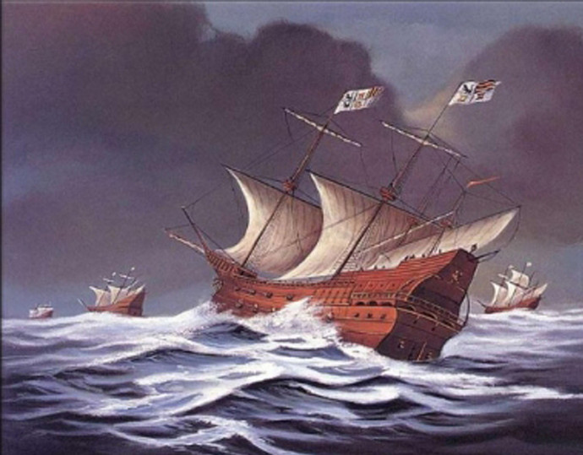
И море, и Гомер-всё движется любовью.
Кого же слушать мне? И вот Гомер молчит,
И море чёрное, витийствуя, шумит,
И с тяжким грохотом подходит к изголовью.

Slide 11


